Slide 1
Indicaciones para la producción
DI_CF4_2_el producto
La American Marketing Asociation (A.M.A.) define producto (en inglés: product), menciona lo siguiente: "Conjunto de atributos (características, funciones, beneficios y usos) que le dan la capacidad para ser intercambiado o usado. Usualmente, es una combinación de aspectos tangibles e intangibles. Así, un producto puede ser una idea, una entidad física (un bien), un servicio o cualquier combinación de los tres. El producto existe para propósitos de intercambio y para la satisfacción de objetivos individuales y organizacionales".
Los productos no solo incluyen los objetos que se pueden adquirir o comprar, como carros, computadores, teléfonos celulares, entre otros, pues esta definición incluye aquello que no es tangible pero que lo disfrutamos como eventos, ingreso a lugares, ideas, o una mezcla de todo esto. El concepto “producto” se aborda en el sentido más amplio que incluye todo lo anterior, así un carro Toyota, una moto Pulsar y un café de Juan Valdéz son productos, como también lo son un viaje a Santa Marta, una asesoría o una capacitación en línea.

Slide 2


Indicaciones para la producción
Video Motion Graphics + Voz en off: a medida que la voz en off narra, se mostrarán los textos y material visual correspondiente.
Intro: suena música apropiada, se muestran (con las animaciones que producción considere y tenga al alcance) el logo institucional, el nombre del programa y el título: El Producto

Slide 3

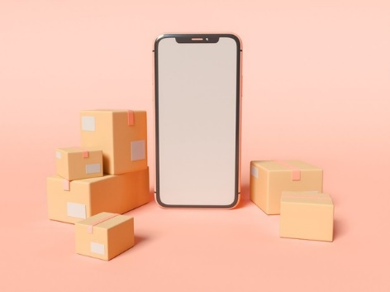

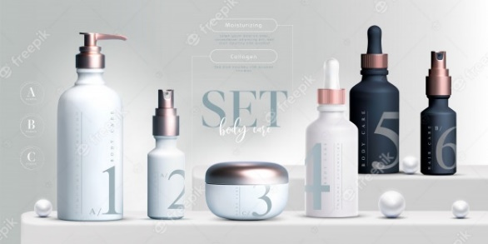



Indicaciones para la producción
Vídeo: rotación de imágenes y animación (sugeridas en el ppt y las que producción considere apropiadas) mientras se oye la voz en off con la info. Acompañar con música y/o sonidos acordes.
Se ´pueden resaltar las palabras escritas en negrita.
Referencias de imágenes:
https://www.freepik.es/foto-gratis/ilustracion-3d-smartphone-pantalla-blanco-cajas-carton-concepto-servicio-envio-comercio-electronico_12740331.htm#page=1&query=producto&position=24
https://www.ama.org/
https://www.freepik.es/foto-gratis/surtido-goteros-aceite-piel-piezas-madera_11218711.htm#page=1&query=producto&position=39
https://www.freepik.es/vector-premium/productos-cosmeticos-elegantes-establecer-fondo_7318107.htm#page=1&query=productos&position=25
Audio/ Narración
La American Marketing Asociation (A.M.A.) define producto (en inglés: product), como: "Conjunto de atributos (características, funciones, beneficios y usos) que le dan la capacidad para ser intercambiado o usado. Usualmente, es una combinación de aspectos tangibles e intangibles. Así, un producto puede ser una idea, una entidad física (un bien), un servicio o cualquier combinación de los tres. El producto existe para propósitos de intercambio y para la satisfacción de objetivos individuales y organizacionales".

Slide 4

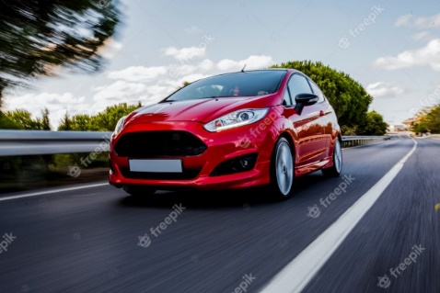
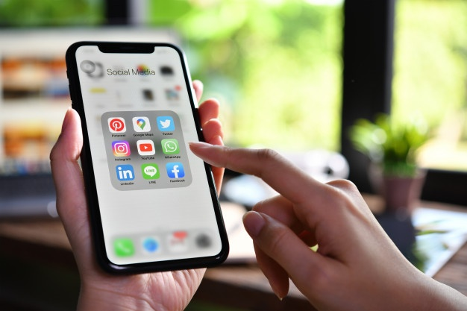
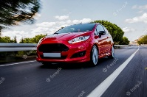


Indicaciones para la producción
Vídeo: rotación de imágenes y animación (sugeridas en el ppt y las que producción considere apropiadas) mientras se oye la voz en off con la info. Acompañar con música y/o sonidos acordes.
Referencias de imágenes:
https://www.freepik.es/foto-gratis/mini-coupe-rojo-carretera-alta-velocidad_5895994.htm#page=1&query=carros&position=1
https://www.freepik.es/fotos-premium/mujer-sosteniendo-telefono-inteligente-iconos-redes-sociales-pantalla-cafeteria_7704839.htm#page=1&query=celulares&position=7
https://www.freepik.es/psd-gratis/vista-izquierda-diseno-maqueta-computadora-portatil_13703207.htm#page=1&query=computadores&position=13
Audio/ Narración
Los productos no solo incluyen los objetos que se pueden adquirir o comprar, como carros, computadores, teléfonos celulares, entre otros, pues esta definición incluye aquello que no es tangible pero que lo disfrutamos como eventos, ingreso a lugares, ideas, o una mezcla de todo esto.

Slide 5



Rotación de imágenes
Indicaciones para la producción
Vídeo: rotación de imágenes y animación (sugeridas en el ppt y las que producción considere apropiadas) mientras se oye la voz en off con la info. Acompañar con música y/o sonidos acordes.
Resaltar las palabras en negrita.
Referencias de imágenes:
https://www.freepik.es/foto-gratis/mujer-solitaria-sentada-sobre-roca-disfrutando-hermosa-vista-mar_13291792.htm#page=1&query=playa&position=8
https://www.freepik.es/foto-gratis/reunion-oficina-madura-que-muestra-presentadora_1022634.htm#page=1&query=capacitaci%C3%B3n&position=2
https://www.freepik.es/fotos-premium/mujer-negocios-haciendo-videollamada-oficina_5571105.htm#&position=5
Audio/ Narración
El concepto “producto” se aborda en el sentido más amplio que incluye todo lo anterior, así un carro Toyota, una moto Pulsar y un café de Juan Valdéz son productos, como también lo son un viaje a Santa Marta, una asesoría o una capacitación en línea.

Slide 6

Indicaciones para la producción
Música, animación de cierre haciendo un repaso rápido de imágenes vistas durante la narración del vídeo.
Fin

